Slide 1







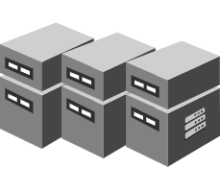
生产环境部署图
接入区
应用区
数据区
gPaaS平台管理
附件预览(windows)
ELK日志服务
许可更新，短信平台
容器管理
镜像仓库
监控预警
ElasticSearch
Logstash
kafka
office
Convert转换插件
6443
9092
9200
PG数据库
80
9400
K8S容器集群
星瀚应用
苍穹平台
故障转移状态机
web
5432
80,8090
30002
21880
财务
供应链
轻分析
FileServer
从
80
Nginx
主
用户
web
LB
80,8090
…
多维数据库
HR
基础
工作流
Nginx
30001
MC
8090
…
8080
运维
主
从
5672,15672
2181
6379、6380、6381、7505、7506、7507
图例：
入口
NAS共享存储
出口
图片附件
轻分析数据
静态资源
Appstore
内部
MQ集群
ZK集群
Redis集群
(会话|数据|algo)
虚拟机
容器服务

